Slide 1
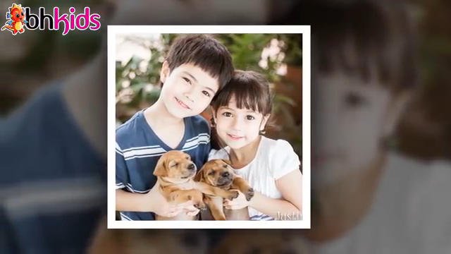
Khởi động

Slide 2


- Tạ Duy Anh -

Slide 3

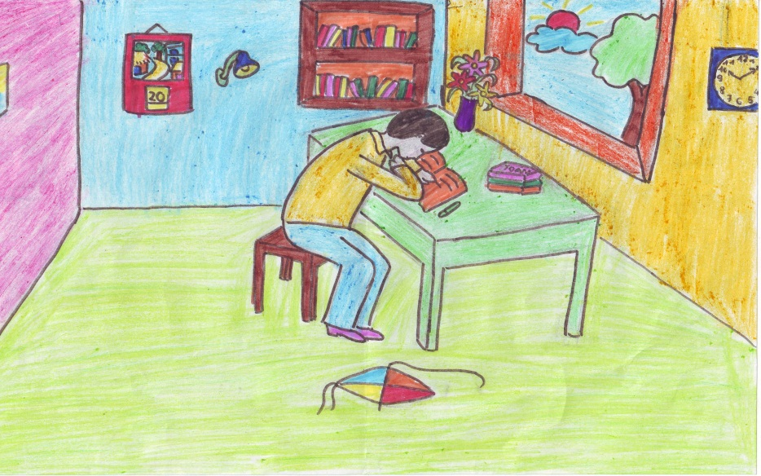
NỘI DUNG BÀI HỌC
I. ĐỌC – TÌM HIỂU CHUNG
II. ĐỌC – TÌM HIỂU CHI TIẾT

Slide 4
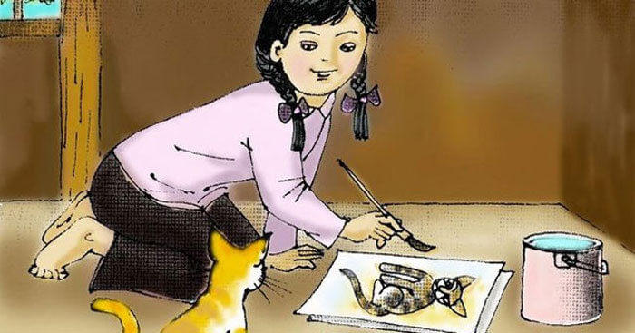
Văn bản
BÁO CÁO BÀI TẬP DỰ ÁN
Trình bày những hiểu biết của em về tác giả Nguyễn Thế Hoàng Linh và văn bản “Bắt nạt”.
Yêu cầu
- Làm việc theo nhóm
- Trình bày theo slide, sơ đồ tư duy, video clip, phóng sự….
- Nếu xong trước thời gian yêu cầu thì đặt cờ báo hiệu

Slide 5
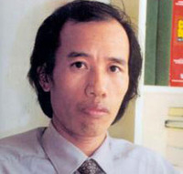
I. TÌM HIỂU TÁC GIẢ - TÁC PHẨM
1. Tác giả
- Tên thật: Tạ Viết Đãng, sinh năm 1959; Quê ở Hà Tây (Nay là Hà Nội)
Là nhà văn hiện đại, tác phẩm của ông mang hơi thở của cuộc sống hiện đại.
Bút danh khác: Lão Tạ, Chu Quý, Bình Tâm
- Tạ Duy Anh trở thành hội viên Hội Nhà văn Việt Nam từ năm 1993

Slide 6












Trò đùa của số phận (2008); Lão Khổ (tiểu thuyết, 1992); Hiệp sĩ áo cỏ (truyện vừa thiếu nhi, 1993), Con dế ma (1999),…

Slide 7


2. Xuất xứ, thể loại
PTBĐ
Xuất xứ
Tự sự kết hợp miêu tả và biểu cảm
Viết năm 1998, rút trong tập truyện “Con dế ma” của Tạ Duy Anh
Thể loại
Ngôi kể
Truyện ngắn
Ngôi thứ nhất
Lời người anh

Slide 8
3. Đọc văn bản
- Đọc to, rõ ràng, lưu loát, tránh phát âm sai, đọc diễn cảm.
- Bộc lộ cảm xúc, tình cảm trong quá trình đọc văn bản, hạ thấp giọng lời người anh cuối truyện.
- Đọc phân vai, thể hiện được tính cách của mỗi nhân vật.

Slide 9
4. Bố cục
BỨC TRANH CỦA EM GÁI TÔI
Tiếp theo đến “phát huy tài năng”: Tài năng của Mèo được mọi người phát hiện
Đoạn còn lại: Nhân vật tôi sau khi tài năng của Mèo được phát hiện
Từ đầu đến “vui lắm”: Giới thiệu về em gái Kiều Phương

Slide 10
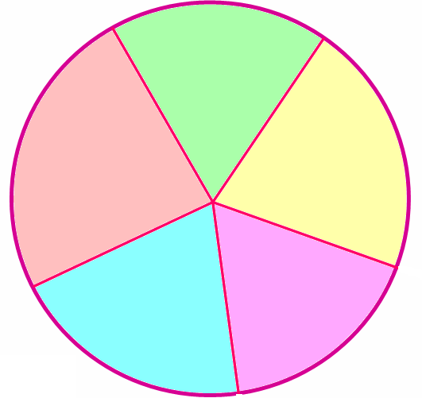
II. TÌM HIỂU CHI TIẾT
1. Cốt truyện:
Mở đầu: Giới thiệu cô em gái
Kết thúc: Hiểu được tâm hồn và lòng nhân hậu của em gái
Thắt nút: Phát hiện tài năng hội hoạ
Phát triển: Anh ganh ghét, đố kị
Mở nút: Bức vẽ “Anh trai tôi” đạt giải

Slide 11
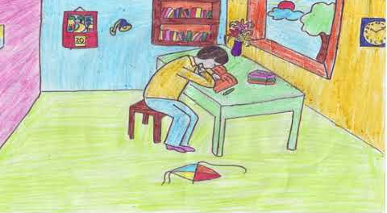
II. TÌM HIỂU CHI TIẾT
2. Người anh trai

Slide 12

140
160
30
0
130
20
50
60
40
80
170
150
10
70
90
180
100
110
120
9
1
2
3
4
5
6
7
8
THẢO LUẬN NHÓM
anh trai hay cả hai ?) Vì sao em lại cho đó là nhân vật chính? Truyện được kể theo lời của nhân vật nào? Việc lựa chọn vai kể như vậy đó có tác dụng gì ?
Yêu cầu
- Làm việc theo nhóm lớn
- Các nhóm trình bày thành sơ đồ tư duy, cắt dán, kẻ bảng…
- Nếu xong trước thời gian yêu cầu thì trưng bày lên nhóm nào xong trước lên trình bày.

Slide 13
II. TÌM HIỂU CHI TIẾT
2. Người anh trai
Nhân vật trung tâm: là người anh: Vỡ truyện khụng nhằm khẳng định năng khiếu hay ca ngợi những phẩm chất tốt đẹp của cụ em gỏi mà chủ yếu muốn hướng người đọc tới sự thức tỉnh (lũng đố kị, ganh ghét…) của nhân vật người anh.
Người anh trai (nhân vật xưng “tôi”)
- Tác dụng:
+ Cho phép tác giả miêu tả tâm trạng của nhân vật một cách tự nhiên (mang tính chủ quan)
+ Tự soi xét tình cảm, ý nghĩ của chính mình để tự vươn lên.

Slide 14
2. Nhân vật người anh
TRONG CUỘC SỐNG HẰNG NGÀY
Thái độ tò mò, kẻ cả của đứa anh trai hơn tuổi, coi việc làm của em là trò trẻ con
Ngạc nhiên, bí mật theo dõi những việc làm của em
Coi thường, gọi em là Mèo

Slide 15
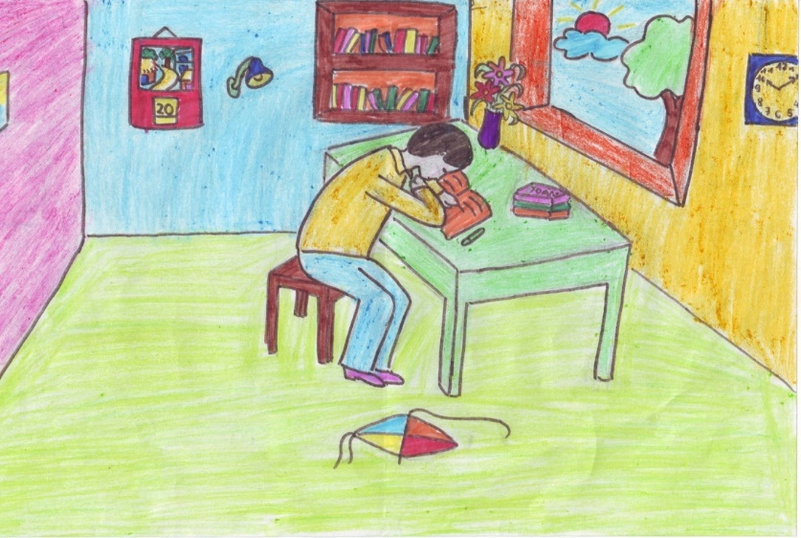
2. Nhân vật người anh
KHI TÀI NĂNG ĐƯỢC PHÁT HIỆN
Mọi người: xúc động, mừng rỡ
Riêng người anh có tâm trạng không vui

Slide 16
II. TÌM HIỂU CHI TIẾT
2. Người anh trai
Trong tranh, một chú bé đang ngồi nhìn ra cửa sổ, nơi bầu trời trong xanh. Mặt chú bé toả ra một thứ ánh sáng rất lạ. Toát lên từ cặp mắt, tư thế ngồi của chú không chỉ sự suy tư mà còn rất mơ mộng nữa.
Người anh đã nhận ra thói xấu của mình và cũng đã nhận ra tình cảm trong sáng mà em gái đã giành cho mình.
⇨ Rõ ràng: Người em gái vẽ chân dung anh trai bằng tất tình yêu, lòng nhân hậu, bao dung, tin tưởng vào bản chất tốt đẹp của anh trai mình.

Slide 17
II. TÌM HIỂU CHI TIẾT
2. Người anh trai
- Giật sững - > Ngỡ ngàng - > Hãnh diện - > Xấu hổ - > Muốn khóc
- Nhân vật trong tranh thật đẹp: Cặp mắt suy tư, mơ mộng. ánh mắt toả ánh sáng lạ. Đó là ánh sáng của lòng mong ước, của sự mộng mơ của một tâm hồn trẻ thơ trong sáng.
⇨ Qua bức tranh "Anh trai tôi" tác giả đã khẳng định sức mạnh của nghệ thuật: hướng con người tới cái thiện, cái đẹp.

Slide 18
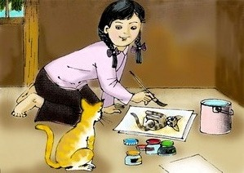
3. Kiều Phương
Tính cách
Đặc điểm
Là cô bé hồn nhiên, hiếu động, tâm hồn trong sáng và trái tim nhân hậu
- Ngoại hình: Mặt luôn bị bẩn
- Cử chỉ, hành động: Lục lọi đồ vật, tự chế màu
- Tài năng: Vẽ rất đẹp
Tình cảm
Rất đáng yêu, đáng mến và trân trọng

Slide 19
3. Kiều Phương
Bức tranh “Anh trai tôi” không chỉ thể hiện tài năng đặc biệt của Mèo mà còn thể hiện tâm hồn trong sáng, nhân hậu của cô bé. Soi vào bức tranh ấy là người anh soi vào tấm gương sáng để tự nhận rõ hơn chính mình, tự vượt lên tính tự ái, tự ti, đố kị cá nhân.

Slide 20
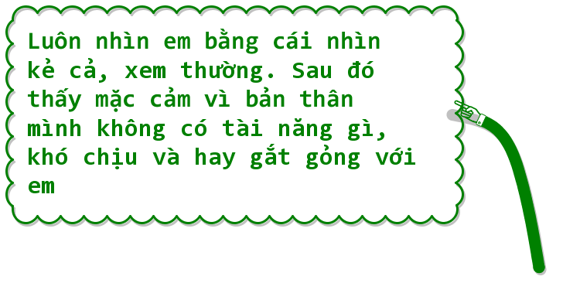
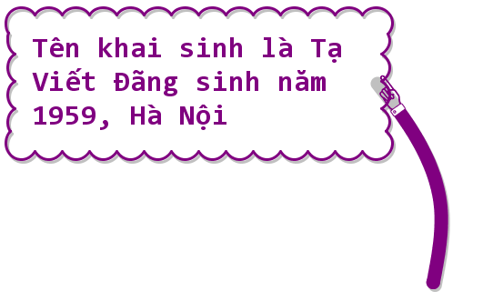
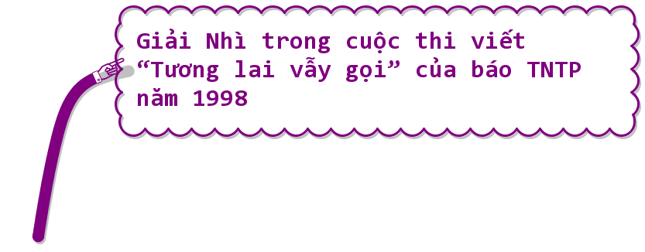
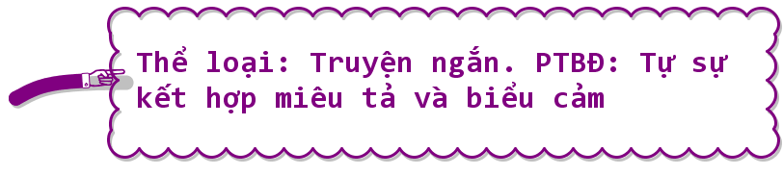

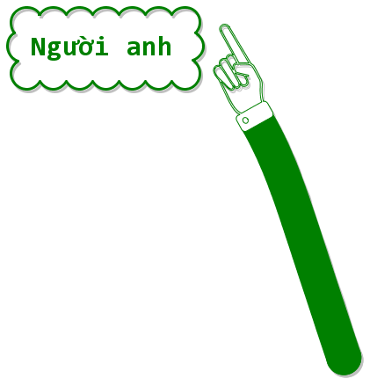
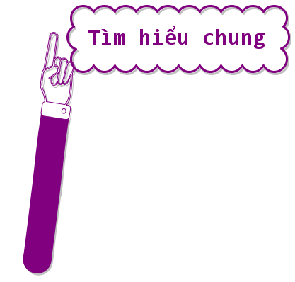
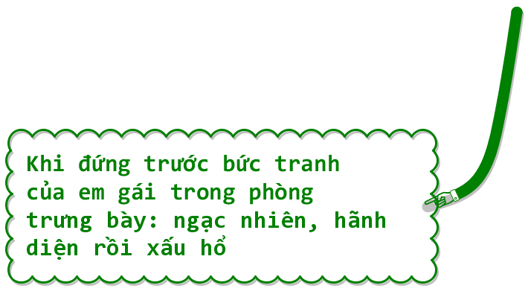
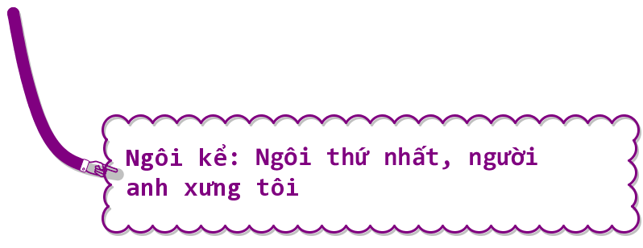
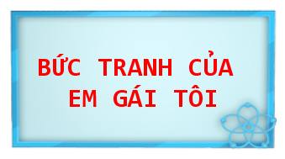
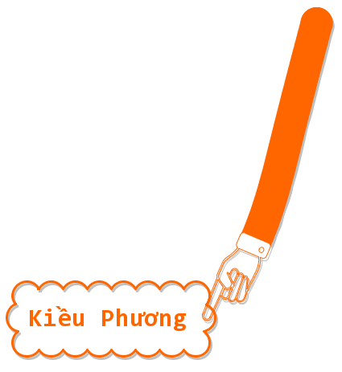
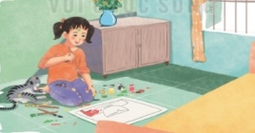
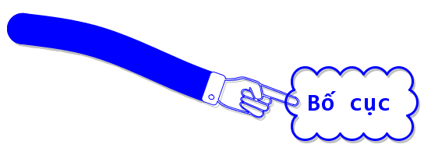
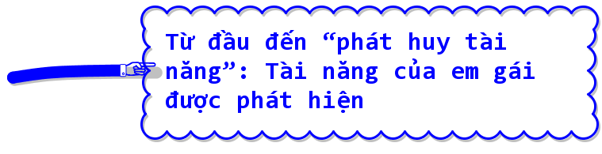
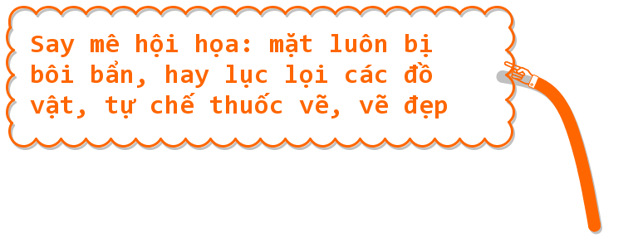
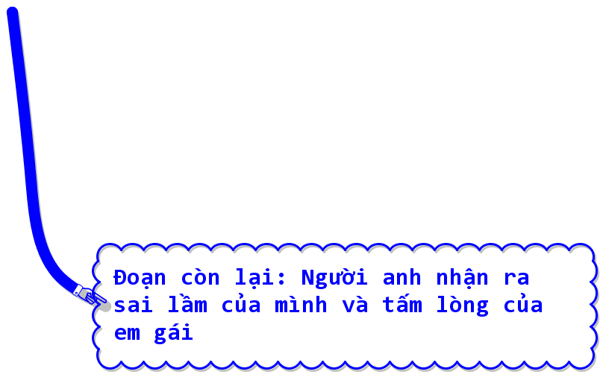
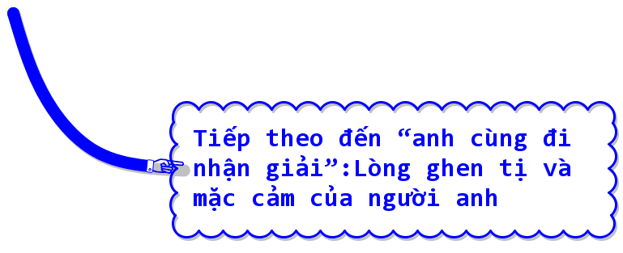



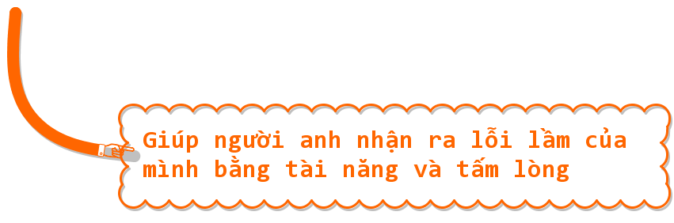

Slide 21
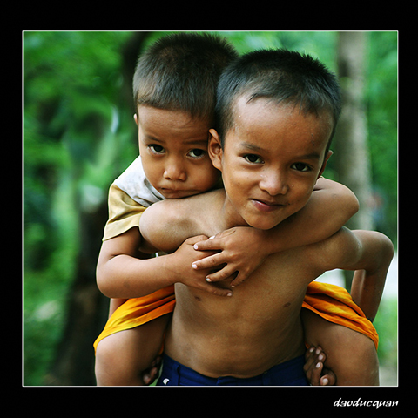
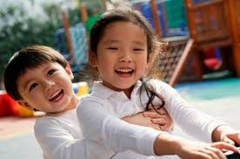
Tìm những câu tục ngữ, ca dao nói về tình cảm anh chị em trong gia đình?
Anh em như thể tay chân
Rách lành đùm bọc, dở hay đỡ đần
Chị ngã, em nâng

Slide 22

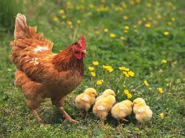
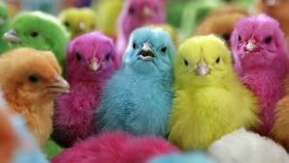
Hình ảnh này khiến em liên tưởng tới bài ca dao nào nói về tình cảm anh chị em trong gia đình?
Khôn ngoan đối đáp người ngoài
Gà cùng một mẹ chớ hoài đá nhau

Slide 23


Luật chơi như sau:
- Có 5 quả bóng, mỗi quả tương ứng với một câu hỏi. Trong đó có 1 quả bóng may mắn nếu chọn được sẽ được một phần quà.
- Bạn nào giơ tay trước sẽ được quyền chọn quả bóng cho mình, sau khi chọn bóng nếu trả lời đúng người chơi sẽ nhận được một phần qùa. Sau thời gian 5 giây không trả lời được thì quyền trả lời sẽ thuộc về bạn khác.
Chóc c¸c b¹n may m¾n!

Slide 24
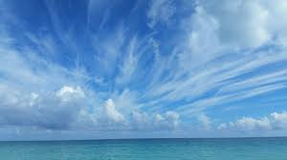
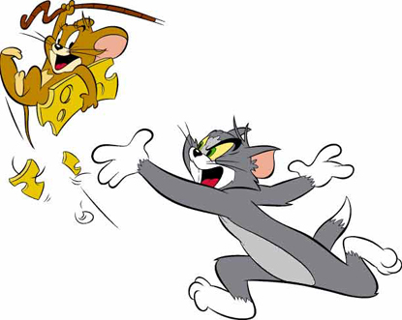


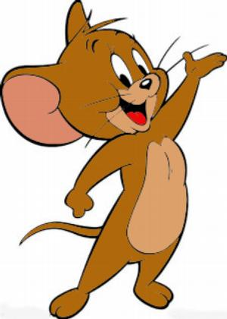
Bắt bóng
Tom

Slide 25
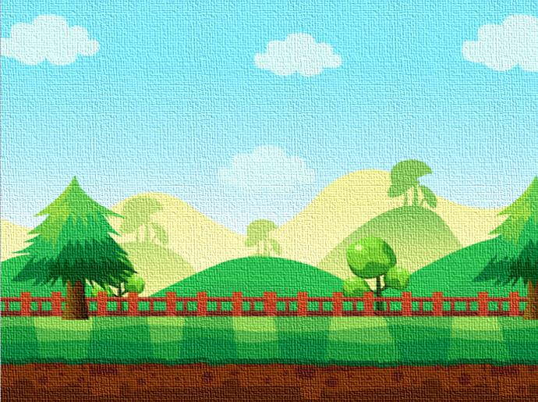
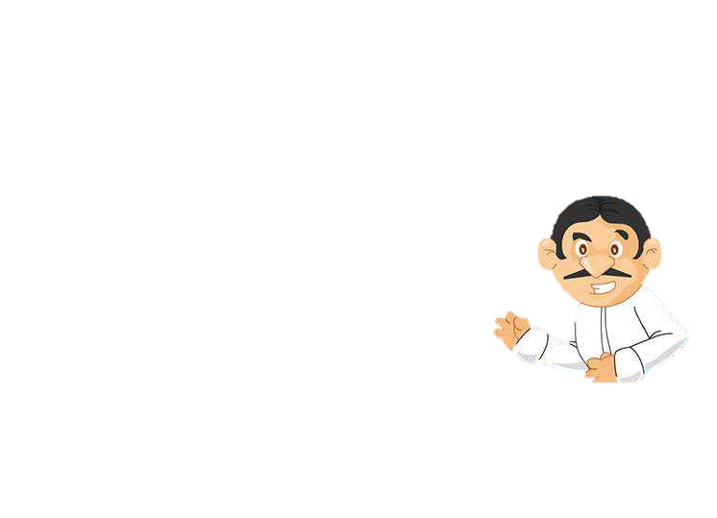






Câu hỏi:
Truyện “Bức tranh của em gái tôi” là ai?
A. Xuân Quỳnh
B. Tạ Duy Anh
C. Tô Hoài

Slide 26
Câu hỏi:
Văn bản “Bức tranh của em gái tôi” thuộc thể loại nào?
A. Thơ năm chữ
B. Truyện đồng thoại
C. Truyện ngắn

Slide 27

Ô SỐ MAY MẮN!
BẠN NHẬN ĐƯỢC MỘT PHẦN QUÀ

Slide 28


Câu hỏi:
Sau khi học văn bản có bạn cho rằng: Đúng là người anh có lúc không phải với em nhưng sau đó đã biết hối hận, xấu hổ vì hành động của mình. Vì thế người anh có thể trở thành người tốt.. Đúng hay sai?
A. Đúng
B. Sai

Slide 29
Câu hỏi:
Nhận xét nào sau đây không đúng với nhân vật Kiều Phương?
A. Không quan tâm đến anh
B. Hồn nhiên hiếu động
C. Tình cảm trong sáng nhân hậu

Slide 30

HƯỚNG DẪN HỌC SINH HỌC BÀI
- Viết đoạn văn nêu cảm nghĩ của em sau khi học truyện “Bức tranh của em gái tôi”
- Tập kể tóm tắt truyện
Chuẩn bị bài mới

Slide 31

`
Xin chân thành cảm ơn!

